Slide 1




部编版小学语文五年级
11 古诗三首

Slide 2
引入新课
同学们，中国是个文明古国，有着5000年的悠久历史和灿烂的文化，其中诗歌就是我国文化宝库中一颗璀璨的明珠。今天我们来学习其中的古诗三首。

Slide 3
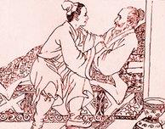
引入新课
一个风雨交加的夜晚，一间简陋的茅草屋里，烛光闪烁，忽明忽暗。床上躺着一位头发花白、奄奄一息的85岁的老人。他真切地感到自己将不久于人世，于是，他把儿子叫到床前，用微弱地语气交代遗嘱。这位老人就是我国南宋著名爱国志士、大诗人陆游。
陆游临终那夜留给儿子的遗嘱到底是什么内容呢？下面我们学习他的这首《示儿》。
Notes:
PPT模板：www.1ppt.com/moban/ PPT素材：www.1ppt.com/sucai/
PPT背景：www.1ppt.com/beijing/ PPT图表：www.1ppt.com/tubiao/
PPT下载：www.1ppt.com/xiazai/ PPT教程： www.1ppt.com/powerpoint/
Word模板：www.1ppt.com/word/ Excel模板：www.1ppt.com/excel/
试卷下载：www.1ppt.com/shiti/ 教案下载：www.1ppt.com/jiaoan/
个人简历：www.1ppt.com/jianli/ PPT课件：www.1ppt.com/kejian/
语文课件：www.1ppt.com/kejian/yuwen/ 数学课件：www.1ppt.com/kejian/shuxue/
英语课件：www.1ppt.com/kejian/yingyu/ 美术课件：www.1ppt.com/kejian/meishu/
科学课件：www.1ppt.com/kejian/kexue/ 物理课件：www.1ppt.com/kejian/wuli/
化学课件：www.1ppt.com/kejian/huaxue/ 生物课件：www.1ppt.com/kejian/shengwu/
地理课件：www.1ppt.com/kejian/dili/ 历史课件：www.1ppt.com/kejian/lishi/

Slide 4

我会读
jì
nǎi
祭
乃

Slide 5


我会写
jì
nǎi
祭
乃
祭奠
康乃馨

Slide 6
巧记生字
结构分类
祭
乃
上下 结构
独体字

Slide 7
巧记生字
易写错
jì
nǎi
“祭”字共11画，上面结构的左边有两个捺。
“乃”字共两画，第一画是折。
祭
乃

Slide 8
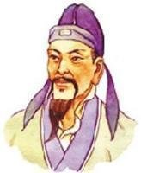
作者简介
陆游（1125-1210）南宋诗人。字务观，号放翁，越州山阴（今浙江绍兴）人，他始终坚持抗金，在仕途上不断受到当权派的排斥打击。中年入蜀抗金，军事生活丰富了他的文学内容，作品吐露出万丈光芒，成为杰出诗人。词作量不如诗篇巨大，但和诗同样贯穿了爱国主义精神，“气吞残虏”。

Slide 9
写作背景
北宋1127年，金兵大举南侵，宋军节节败退，最后国都汴京（开封）都被金兵占领了，把先皇宋徽宗、当时皇帝宋钦宗一齐俘虏到北方去，这就是历史上的“靖康之变”。之后，宋钦宗的弟弟赵构在南京应天府（今河南商丘）重建小朝廷，历史上称南宋，赵构就是宋高宗。我们淮河就此成了南宋、金两国的分界线。从此山河破碎，不复统一。可悲的是南宋朝廷不思北上中原，收复失地，却向金屈膝投降，自称臣子、儿皇帝，苟且偷安，只求保住半壁江山，就心满意足了。

Slide 10
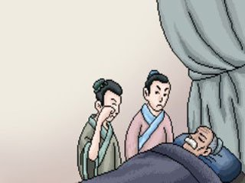
课文讲解
陆游年仅三岁的时候，汴京就被金兵占领了，他从小就立下了抗金救国的志向，长大后他曾经亲自上战场，参加过抗金的战斗，直到他生命的最后一刻，他仍然坚信抗金必定胜利。当85岁高龄的陆游就要走完坎坷多难的人生旅途，他什么事都丢开了，惟独为一件事死不瞑目，这首诗是他重病生命垂危的时刻写给他儿子的临终遗言。

Slide 11
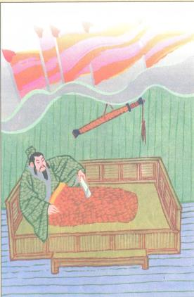
课文讲解
示儿
陆游
死去元知万事空，
但悲不见九州同。
王师北定中原日，
家祭无忘告乃翁。

Slide 12
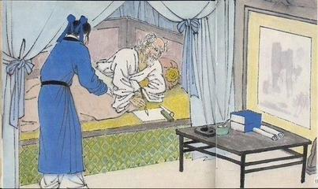
示儿
死去元知万事空，但悲不见九州同。
课文讲解
给儿子看
词语注释：
1. 元：同“原”，本来。
2.但：只。
4.九州：古代中国分为九州，所以常用九州指代中国。
5.同：同“统”，统一。

Slide 13
课文讲解
王师北定中原日，家祭无忘告乃翁。
词语注释：
1.王师：指南宋朝廷的军队。
2.定：收复、平定。
3.中原：泛被金军占领的失地。
4.家祭：家里祭拜祖先。
5.乃翁:你们的父亲。

Slide 14
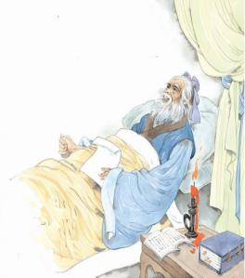
课文讲解
用自己的话说说这首诗的意思。
本来就知道人死了就什么都没有了，
只是因为看不到全国统一而感到悲伤。
宋朝的军队向北方进军，收复中原的时候，
祭祀祖宗时不要忘了把收复中原的事，告
诉你的父亲。

Slide 15
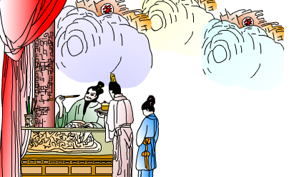
课文讲解
再读诗歌，体会下面的问题。
1.本诗的诗眼是什么？
悲。
2.陆游为什么悲？
为有生之年不能看到祖国统一而悲。

Slide 16
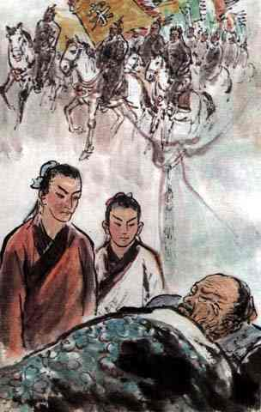
课文讲解
3.陆游最大的牵挂是什么？
收复失地。
4.陆游最大的愿望是什么？
统一祖国。
。

Slide 17
课文讲解
理解诗人
陆游至死还不忘国家统一，可见，他是一个怎样的诗人？
热爱祖国，至死不渝。

Slide 18
层次梳理
收复失地统一祖国
殷切希望深情嘱托
毕生的心事 深深遗恨
示儿
嘱托与盼望 最后遗愿

Slide 19
主题归纳
《示儿》通过描写诗人毕生的心事和无限的希望，表达了诗人渴望收复失地、统一祖国的强烈的爱国情感。

Slide 20
拓展延伸
爱国诗句集锦
1、位卑未敢忘忧国，事定犹须待盖棺 ——陆游《病起书怀》
2、捐躯赴国难，视死忽如归。 ——曹植《白马篇》
3、人生自古谁无死，留取丹心照汗青。 ——文天祥《过零丁洋》
4、黄沙百战穿金甲，不破楼兰终不还。 ——王昌龄《从军行》

Slide 21
引入新课
同学们，陆游在《示儿》这首诗中表达了苦苦期盼 “王师北定中原日”的愿望，这一天他盼到了吗？那些王师们都干什么去了?
宋朝诗人林升写下了这样一首诗——《题临安邸》，做了很好的回答。

Slide 22
我会读
xūn
熏
熏染
熏陶

Slide 23
我会写
xūn
háng
熏
杭
熏陶
杭州

Slide 24
易错字
dǐ
xūn
“邸”不要少些下面的点；
“熏”第二笔的横要写得长一些。
邸
熏

Slide 25

巧记生字
加一加
木+亢=杭
氐+阝=邸

Slide 26
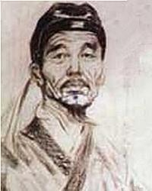
课文讲解
作者简介
林升，字云友，又名梦屏，温州横阳亲仁乡荪湖里林坳（今属苍南县繁枝林坳）人，生活在南宋孝宗朝（1106-1170年），是一位擅长诗文的士人。主要作品有《题临安邸》、《长相思》、《洞仙歌》等。

Slide 27
课文讲解
写作背景
这是一首写在临安城一家旅店墙壁上的诗，是一首政治讽刺诗。
公元1126年，金人攻陷北宋首都汴梁，俘虏了徽宗、钦宗两个皇帝，中原国土全被金人侵占。赵构逃到江南，在临安即位，史称南宋。南宋小朝廷并没有接受北宋亡国的惨痛教训而发愤图强，当政者不思收复中原失地，只求苟且偏安，对外屈膝投降，对内残酷迫害岳飞等爱国人士；政治上腐败无能，达官显贵一味纵情声色，寻欢作乐。这首诗就是针对这种黑暗现实而作。

Slide 28
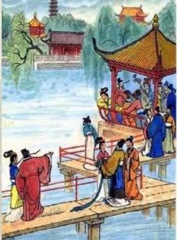
课文讲解
朗读诗歌
题临安邸
林升
山外青山楼外楼，
西湖歌舞几时休？
暖风熏得游人醉，
直把杭州作汴州。

Slide 29
课文讲解
题临安邸
山外青山楼外楼，西湖歌舞几时休。
临安：南宋的京城，今杭州市。
邸：高级官员的住所。
暖风：温暖的风。喻指南宋朝廷苟且偷安、歌舞达旦的靡靡之风。
暖风熏得游人醉，直把杭州作汴州。
汴州：古时又称汴梁、汴京，北宋京城，今河南省开封市。

Slide 30
课文讲解
用自己的语言说说诗歌大意
青山之外还是青山，高楼之外还是高楼，
西湖上的歌舞什么时候才能停止呢？
暖洋洋的春风吹得寻欢作乐的权贵醉生梦死，
简直把杭州当成了故都汴州了。

Slide 31
课文讲解
山外青山楼外楼，西湖歌舞几时休。
诗人用反问的语气质问那些醉生梦死的贵族统治者：
你们在西湖边所过的听歌看舞的荒淫生活，到什么时候才会停止呢？表达了诗人极为愤慨的心情。

Slide 32
课文讲解
“暖风”“游人”两词分别指什么呢？
暖风熏得游人醉，直把杭州作汴州。
“暖风”一语双关，既指自然界的春风，又指社会上的淫靡之风。正是这股“暖风”把人们的头脑吹得如醉如痴，像喝醉了酒似的。
“游人”不能理解为一般游客，它特指那些忘了国难、苟且偷安、寻欢作乐的南宋统治阶级。

Slide 33
课文讲解
暖风熏得游人醉，直把杭州作汴州。
诗中“熏”“醉”两字用得精妙无比。一个“熏”字，暗示了那些歌舞场面的庞大与热闹，为“游人们”营造了靡靡之音的氛围；接着一个“醉”字，把那些纵情声色的“游人们”的精神状态刻画得惟妙惟肖，在这“美好”的西湖环境中，达官显贵丑态毕现。

Slide 34
课文讲解
诗歌最后一句有怎样的意思？
诗歌的最后一句直斥南宋当局忘了国恨家仇，把临时苟安的杭州简直当成了故都汴州。表达了诗人对那些苟且偷安、不思国政的南宋统治者的愤慨，辛辣的讽刺蕴含着极大的愤怒和无穷的隐忧。

Slide 35

层次梳理
山
楼
游人
写景
题临安邸
忧民
忧国
把杭州
作汴州
抒情

Slide 36
主题归纳
《题临安邸》通过描绘西湖边歌舞升平的景象，揭露了南宋统治者苟且偷安的黑暗现实，倾吐了郁结在广大人民心头的义愤，也表达了诗人对国家、对民族命运的深切忧虑。

Slide 37
拓展延伸
春望
杜甫
国破山河在，城春草木深。
感时花溅泪，恨别鸟惊心。
烽火连三月，家书抵万金。
白头搔更短，浑欲不胜簪。
读一读

Slide 38
引入新课
这一年，是鸦片战争的前一年，曾经强盛的大清帝国行将没落；这一年，腐朽 没落的清政府 ，对外卑躬屈膝，对内大肆打压，官吏贪污腐败，百姓民不聊生；这一年，力主改革时弊龚自珍愤然辞官南下，将所见所闻、所思所想记录在了315首日记体组诗中；这一年是1839年，道光19年，农历己亥年。今天，我们就来学习龚自珍写于己亥年的杂诗当中的一首。

Slide 39
我会读
hài
shì
yīn
sǒu
亥
恃
喑
擞
己亥
辛亥
依恃
恃强凌弱
齐喑
喑哑
抖擞

Slide 40
我会写
hài
shì
āi
jū
亥
恃
哀
拘
己亥
恃强凌弱
哀叹
拘束

Slide 41
巧记生字
加一加
忄+寺=恃
扌+ 句=拘

Slide 42

巧记生字
多音字
xiáng 投降
降
jiàng 降临

Slide 43
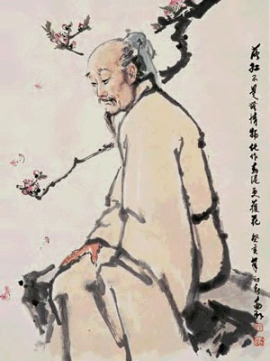
课文讲解
作者简介
龚自珍（1792～1841）清代著名思想家、文学家，是近代思想启蒙的先驱。又名巩祚，字璱人，号定庵，浙江仁和（今杭州）人。出身于世代官宦学者家庭。他和林则徐等人共同开启了抨击时弊，抗御外侮，通经致用的进步思想，被誉为“三百年来第一流”。

Slide 44
课文讲解
龚自珍的时代是一个风雨飘摇的时代，正是这样的时代，产生了这位近代史上启蒙思想家。他意识到封建的闭关锁国政策行不通了，帝国主义的侵略更加暴露出封建主义衰朽没落的本质。他以其才华，起而议政“医国”，宣传变革，终因“动触时忌”，他于道光十九年己亥（1839）辞官南归，在途中写下三百一十五首《己亥杂诗》。这首诗是他在路过镇江时，应道士之请而写的祭神诗。

Slide 45
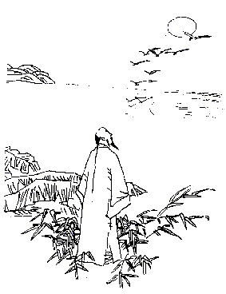
课文讲解
朗读诗歌
己亥杂诗
龚自珍
九州生气恃风雷，
万马齐喑究可哀。
我劝天公重抖擞，
不拘一格降人才。

Slide 46

课文讲解
九州生气恃风雷，万马齐喑究可哀。
九州：中国。
生气：生气勃勃的局面。
恃:依靠。
万马齐喑：比喻社会政局毫无生气。
究：终究，毕竟。

Slide 47
课文讲解
我劝天公重抖擞，不拘一格降人才。
天公：造物主，这里指皇帝
抖擞：振作精神
降：降生

Slide 48
课文讲解
用自己的语言说说诗歌大意
中国大地要想生气勃勃就需要风雷激荡，
这种万马无声的局面实在令人悲哀。
我劝天帝能够重新振作精神，
不限于一种规格或方式去选用治国的人才。

Slide 49

课文讲解
读完这首诗，你感受到了什么？
作者采用语意双关的手法，表面上祈求神灵给沉寂的大地带来新的生气，实际却是对朝廷的呼吁。

Slide 50
课文讲解
九州生气恃风雷，万马齐喑究可哀。
这两句用了两个比喻，写出了诗人对当时中国形势的看法。
“万马齐喑”比喻在腐朽、残酷的反动统治下，思想被禁锢，人才被扼杀，到处是昏沉、庸俗、愚昧，一片死寂、令人窒息的现实状况。

Slide 51
课文讲解
“风雷”比喻新兴的社会力量，比喻尖锐猛烈的改革。从大处着眼、整体着眼、大气磅礴、雄浑深邃的艺术境界。

Slide 52
课文讲解
我劝天公重抖擞，不拘一格降人才
愿望是那样的美好，而现实却又是那么可哀。那巨大的变革不是我们可以左右的啊！这“万马齐喑”死气沉沉的局面再不改变，要亡国了啊！

Slide 53
课文讲解
“ 不拘一格”什么意思？在那个年代“拘”着什么“格”吗？
“ 不拘一格”不要拘于一定规格，为人间降下更多的人才。
清朝用死板、单一、陈旧的八股科举制度来选拔人才，用“四书五经”禁锢人们的思想。这不拘一格降人才就是希望打破死板、 陈旧的制度，选拔任用各个方面的人才。

Slide 54
课文讲解
“我劝天公重抖擞，不拘一格降人才”是传诵的名句。你从中感受到了作者什么样的情感？
诗人用奇特的想象表现了他热烈的希望。他期待着优秀杰出人物的涌现，期待着改革大势形成新的“风雷”、新的生机，一扫笼罩九州的沉闷和迟滞的局面，既揭露矛盾、批判现实，更憧憬未来、充满理想。它独辟奇境，别开生面，呼唤着变革，呼唤未来。
希望改变现状，期待人才辈出。

Slide 55
层次梳理
九州生气恃风雷，
万马齐喑究可哀。
我劝天公重抖擞，
不拘一格降人才。
政治昏暗
呼改革唤
希望改变现状
期待人才辈出
殷切希望
心底呼唤

Slide 56
主题归纳
《己亥杂诗》中的批判、呼唤、期望，集中反映了诗人高度关怀民族、国家命运的爱国激情。

Slide 57

拓展延伸
己亥杂诗
龚自珍
浩荡离愁白日斜，
吟鞭东指即天涯。
落红不是无情物，
化作春泥更护花。
读一读

Slide 58

课后作业
读拼音，写词语。
jì
家（ ）
háng
（ ） 州
xūn
祭
熏
杭
（ ）陶
hài
己（ ）
nǎi
（ ）翁
shì
（ ）风雷
亥
乃
恃

Slide 59

课后作业
背写所学三首诗歌，并积累与爱国有关的其它诗歌。

